Slide 1
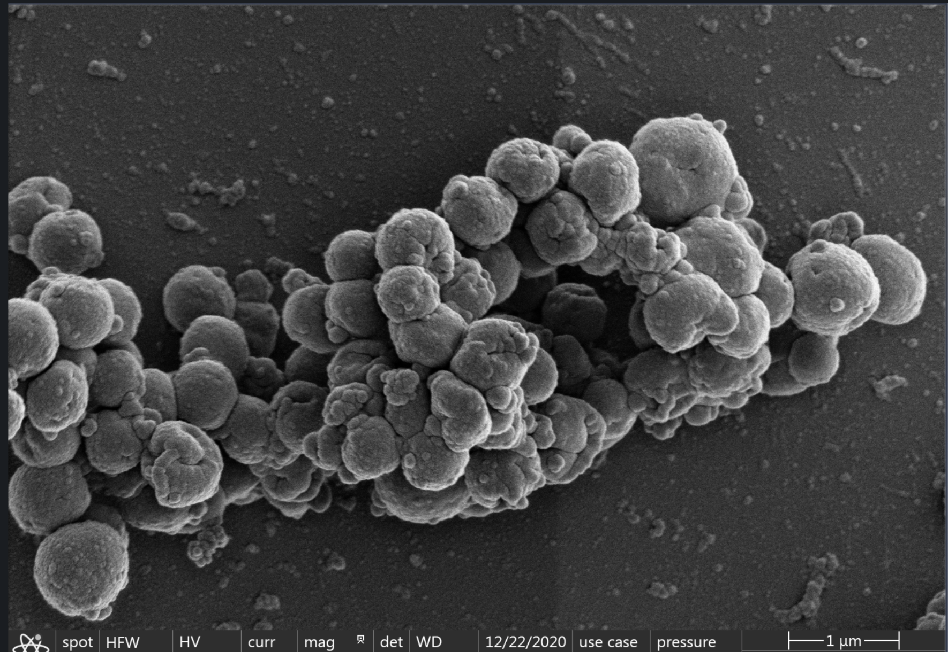
1 um
0.575 um

